Slide 1


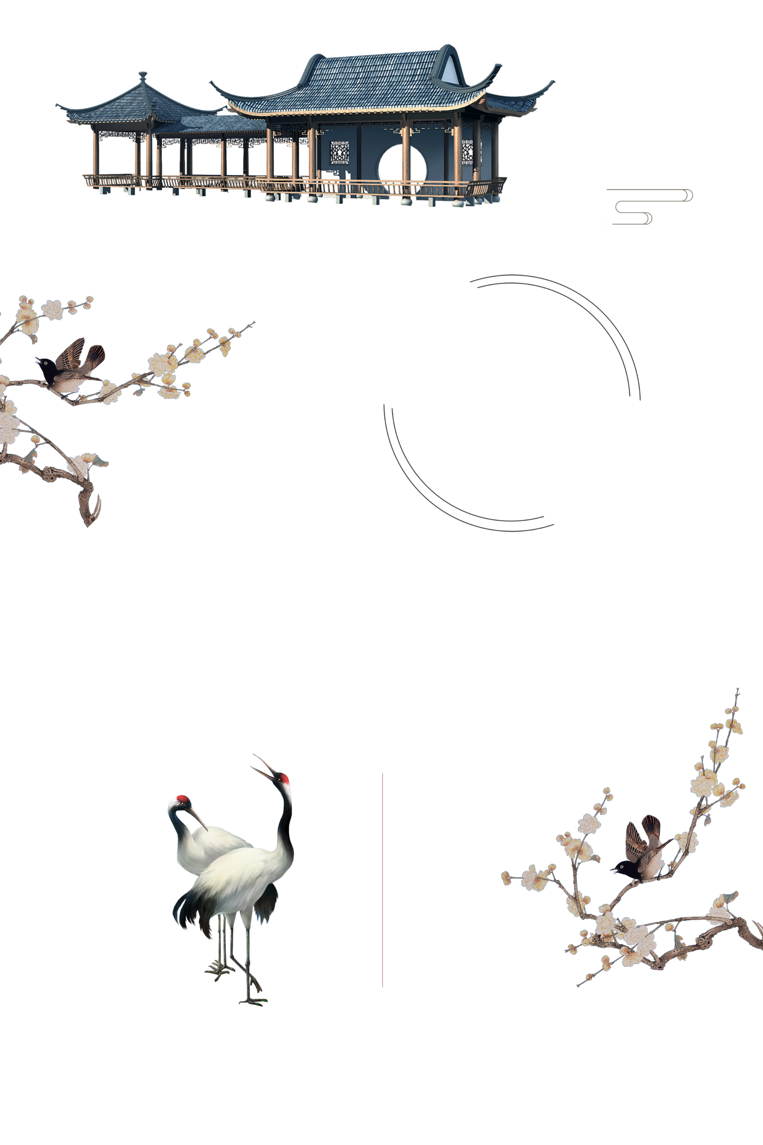
NHANH TAY, NHANH MẮT
  HS cần dịch lại sao cho đúng các mật mã của tiết học. Các mật mã là tên các thể loại văn học mà các em học trong chương trình Ngữ văn từ lớp 6-8.
  Mỗi mật mã, HS có 30 giây để tìm được đáp án dịch chính xác
  HS giơ tay nhanh nhất giành quyền trả lời, trả lời đúng thưởng sao cộng điểm
Notes:
3

Slide 2



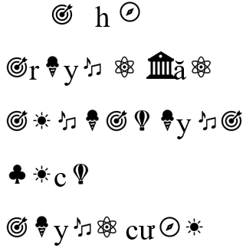
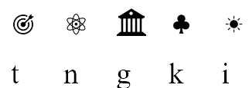
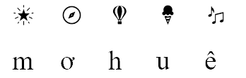
Các mật mã
Bảng kí tự
Notes:
7

Slide 3

Thơ
Truyện ngắn
Truyện cười
Một số thể loại văn học
Tiểu thuyết
Kịch
Notes:
7

Slide 4
Hãy kể tên một tác phẩm bất kì thuộc các thể loại văn học trên.
Chia sẻ điều em ấn tượng về tác phẩm ấy.
Notes:
7

Slide 5

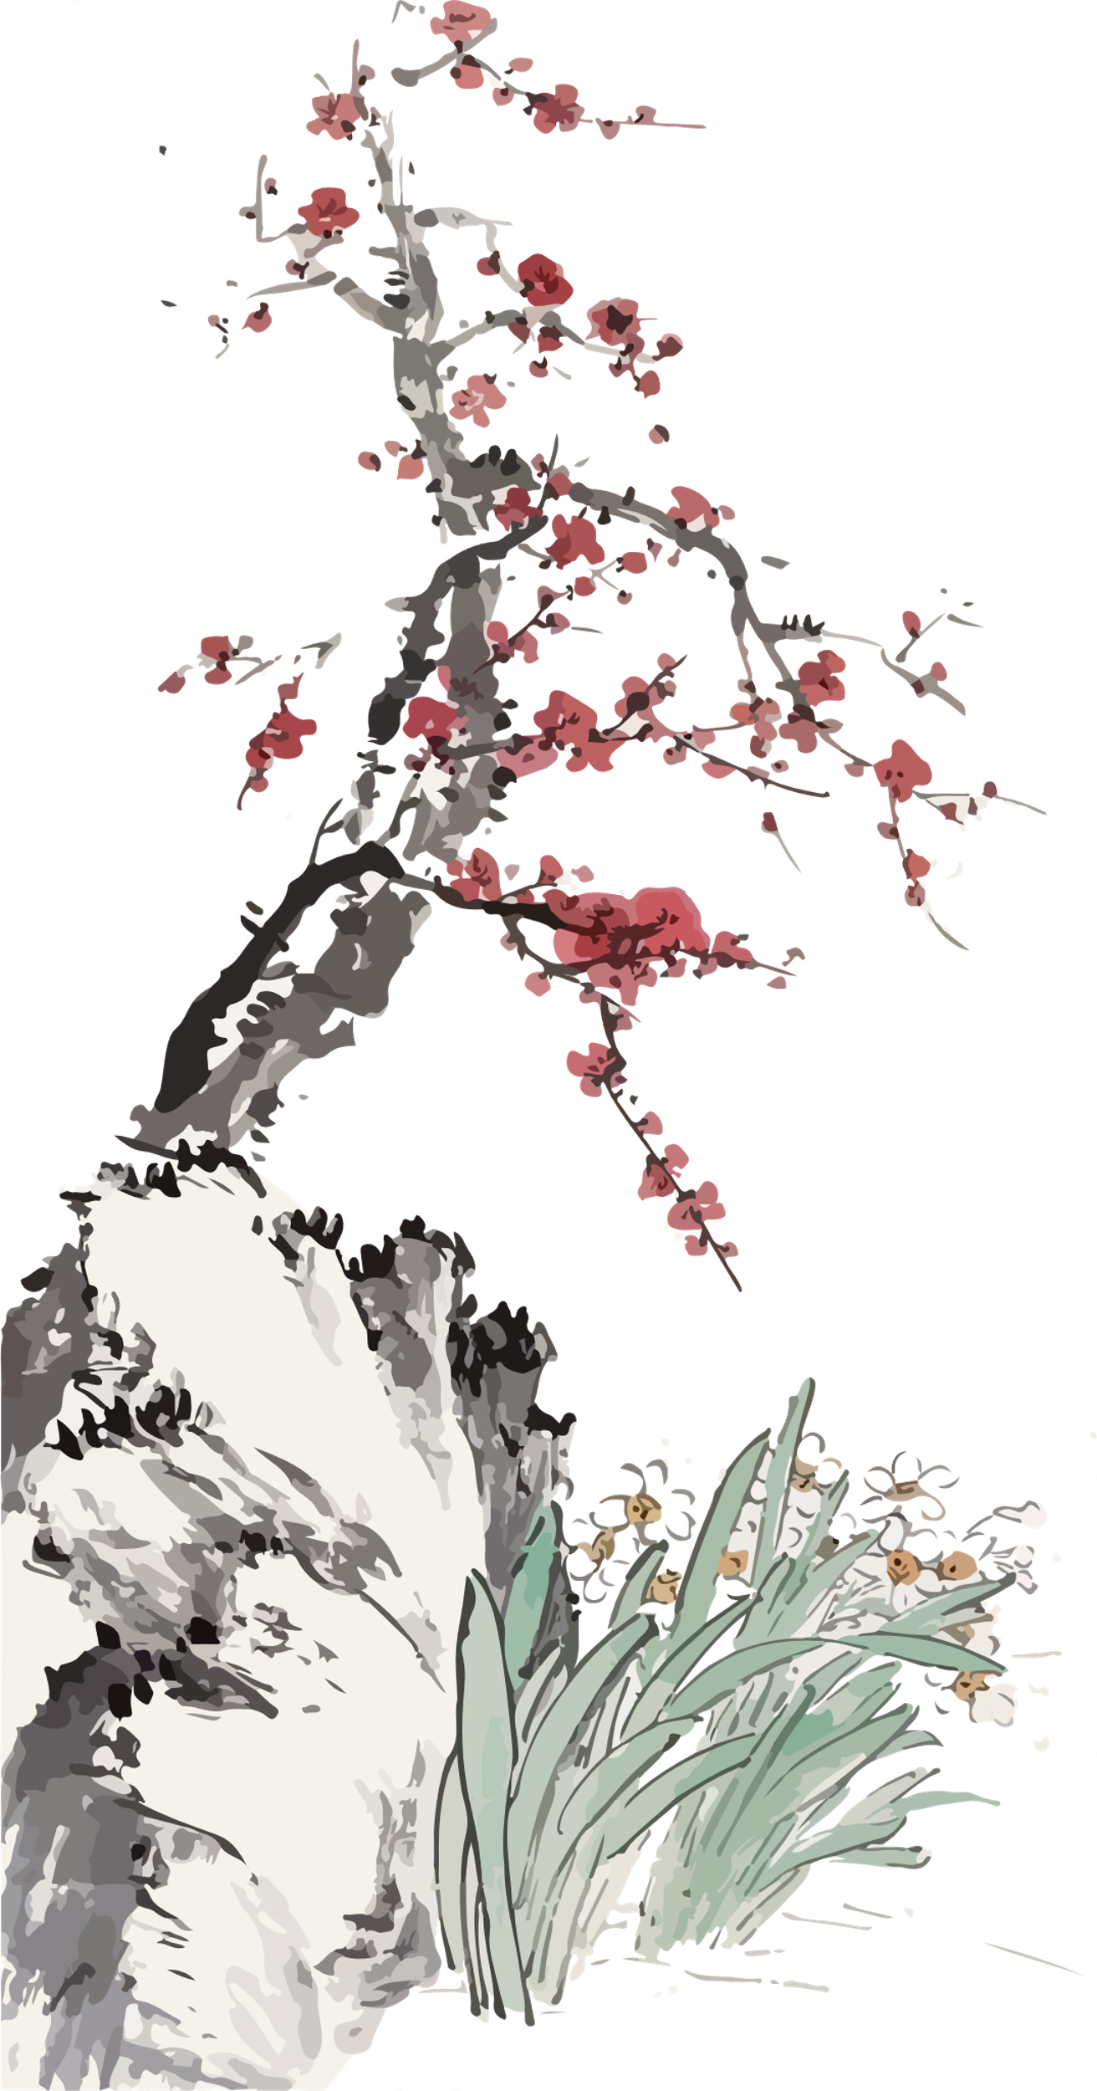
BÀI 10:
NGHỊ LUẬN VĂN HỌC
Notes:
7

Slide 6
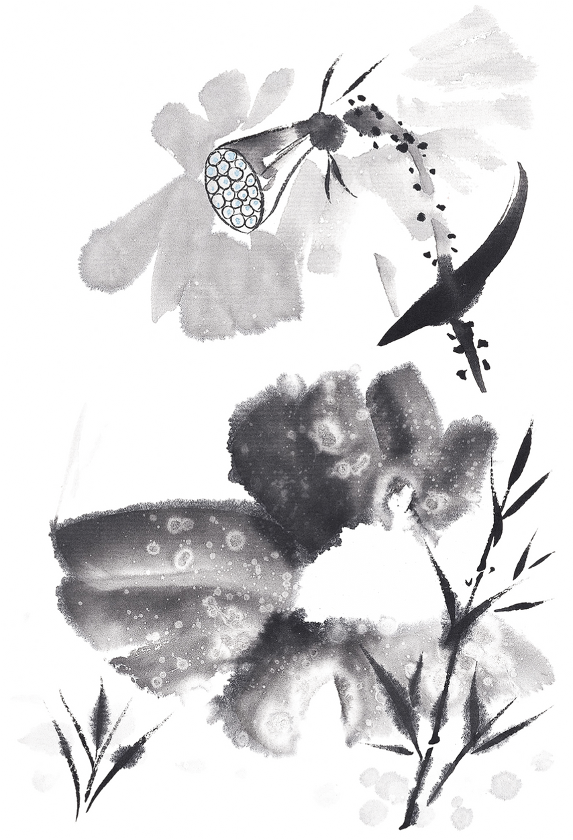
TRI THỨC ĐỌC HIỂU
Cặp đôi cùng tiến (5p)
HS làm việc cá nhân: Đọc phần Tri thức ngữ văn, gạch chân những từ khóa quan trọng.
Trao đổi kết quả với bạn bên cạnh theo cặp.
Chia sẻ kết quả với cả lớp.
Notes:
6

Slide 7

I. TRI THỨC ĐỌC HIỂU
1. Nội dung và hình thức của văn bản văn học
Văn bản văn học
Nội dung
Hình thức
Các yếu tố hình thức chung: ngôn từ, hình ảnh, nhịp điệu, bối cảnh, nhân vật, chi tiết, bút pháp miêu tả, trần thuật, điểm nhìn,...
Được thể hiện bằng ngôn từ nghệ thuật, thông qua nhiều yếu tố gắn với đặc điểm mỗi thể loại và kiểu văn bản.
Là hiện thực cuộc sống được miêu tả, phản ánh trong văn bản từ cách nhìn nhận, suy nghĩ và lựa chọn của tác giả.
Các yếu tố: Đề tài, chủ đề, tư tưởng, cảm hứng chủ đạo
Notes:
5

Slide 8
I. TRI THỨC ĐỌC HIỂU
1. Văn bản nghị luận viết về tác phẩm văn học
Lưu ý
các yếu tố
nội dung
Chủ đề: Vấn đề cơ bản được đặt ra từ đề tài của văn bản
Tư tưởng: Ý kiến, quan điểm của tác giả trước vấn đề nêu ra của văn bản
Đề tài: Văn bản viết về cái gì?
Cảm hứng chủ đạo: Thái độ đánh giá, tình cảm, nhiệt huyết của tác giả trước vấn đề ấy.
Notes:
5

Slide 9
I. TRI THỨC ĐỌC HIỂU
1. Văn bản nghị luận viết về tác phẩm văn học
Lưu ý:
Một số yếu tố hình thức
mang đặc trưng thể loại
Kịch: Lời thoại và các chỉ dẫn sân khấu
Truyện: Người kể, tình tiết, sự kiện, sự việc, hành động, diễn biến, cốt truyện,...
Thơ: Cái “tôi”, chủ thể trữ tình, vần, khổ, dòng thơ,...
Kí: Ngôn ngữ giàu chất thơ, cái “tôi” độc đáo, giàu cá tính, sự kết hợp giữa tự sự và trữ tình,...
Notes:
5

Slide 10
Lưu ý:
Trong văn bản văn học, “hình thức nghệ thuật là kênh duy nhất truyền đạt nội dung của tác phẩm, là phương tiện cấu tạo nội dung và làm cho tác phẩm có bộ mặt độc đáo. Do đó, tìm hiểu hình thức là điều kiện không thể thiếu để hiểu đúng nội dung. Bỏ qua hình thức.... sẽ có nguy cơ hiểu lệch nội dung tác phẩm” (theo Từ điển thuật ngữ văn học)
Notes:
5

Slide 11
Nhắc lại:
Luận đề, luận điểm, lí lẽ và bằng chứng trong văn bản nghị luận văn học
Bằng chứng là những câu văn, đoạn văn, dòng thơ, chi tiết, hình ảnh,…được dẫn từ tác phẩm văn học; hoặc những tài liệu, trích dẫn liên quan đến tác phẩm, tác giả, thể loại,… được dùng để làm sáng tỏ luận điểm.
Luận đề là vấn đề chính (về tác phẩm, tác giả, thể loại,…) được nêu ra để bàn luận trong văn bản.
Luận điểm là những ý chính được triển khai nhằm cụ thể hóa luận đề.
Lí lẽ những điều được nêu ra một cách có căn cứ, hợp lôgic để làm rõ tính đúng đắn của luận điểm.
Notes:
5

Slide 12
Nhắc lại:
Luận đề, luận điểm, lí lẽ và bằng chứng trong văn bản nghị luận văn học
Luận đề
Lí Lẽ + Bằng chứng
Lí lẽ +
Bằng chứng
Luận điểm 3
Lí lẽ +
Bằng chứng
Lí lẽ +
Bằng chứng
Luận điểm 2
Luận điểm 1
Notes:
5

Slide 13
I. TRI THỨC ĐỌC HIỂU
2. Cách trình bày vấn đề trong bài nghị luận văn học
Cách trình bày vấn đề
trong bài nghị luận văn học
Khái niệm VBNL
về tác phẩm văn học
Văn bản nghị luận viết về tác phẩm văn học là loại văn bản nhằm làm sáng tỏ các phương diện nội dung và hình thức của tác phẩm, thể hiện quan điểm, thái độ, cách đánh giá và kiến giải của người viết về tác phẩm
Lưu ý
Văn bản nghị luận viết về TPVH không nhất thiết phải bàn luận một cách toàn diện về tác phẩm mà có thể đi sâu vào một hoặc một số khía cạnh nổi bật của tác phẩm
Notes:
5

Slide 14
I. TRI THỨC ĐỌC HIỂU
2. Cách trình bày vấn đề trong bài nghị luận văn học
Cách trình bày vấn đề
Trình bày khách quan
Trình bày chủ quan
Là nêu lên những thông tin vốn có của đối tượng (Nêu nội dung chính của văn bản, thuật lại vắn tắt cốt truyện, giới thiệu hệ thống nhân vật trong tác phẩm, nêu khái quát đặc điểm hình thức nghệ thuật,...)
Là thể hiện tình cảm, quan điểm, thái độ của người viết trước vấn đề được bàn luận trong bài nghị luận văn học. (Đó thường là những nhận xét, đánh giá mang màu sắc cá nhân mà người viết muốn bày tỏ, thể hiện)
Người viết thường kết hợp đan xen giữa 2 cách trình bày trên.
Notes:
5

Slide 15


GÓC NHÌN PHỎNG ĐOÁN
Ở bài 6, chúng ta đa học về truyện truyền kì Chuyện người con gái Nam Xương của Nguyễn Dữ. Theo em, giá trị đặc sắc nhất của tác phẩm là gì? Vì sao?
Dựa vào nhan đề bài viết Nói thêm về “Chuyện người con gái Nam Xương” của Nguyễn Đình Chú, theo em, tác giả bài viết có thể sẽ làm rõ những giá trị nào của tác phẩm?
Notes:
4

Slide 16
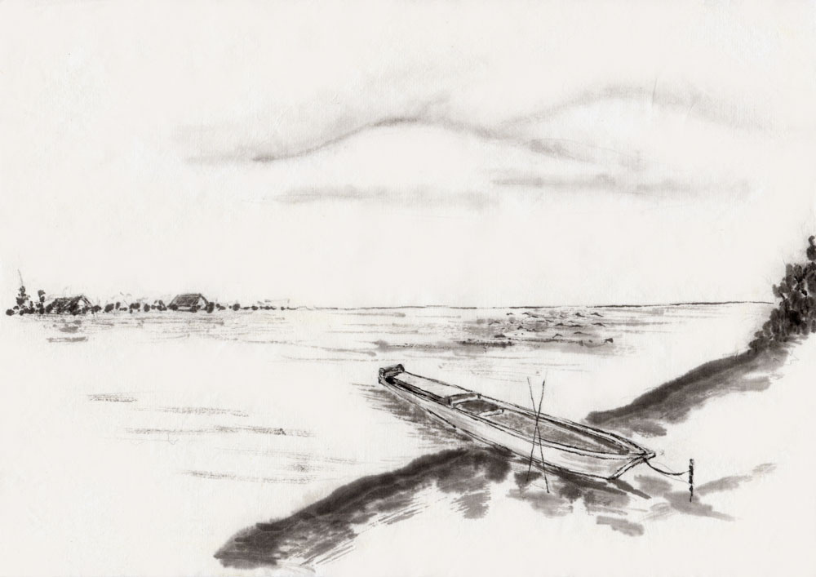
BÀI 10: VĂN BẢN NGHỊ LUẬN
Nói thêm về
“ Chuyện người con gái Nam Xương”
Nguyễn Đình Chú
Notes:
1

Slide 17
2. ĐỌC VĂN BẢN
Đọc diễn cảm văn bản Nói thêm về “Chuyện người con gái Nam Xương”
Chú ý thẻ theo dõi, thực hành kĩ thuật theo dõi, ghi chú bên lề
Tiêu chí | Có | Không
Đọc trôi chảy, không bỏ từ, thêm từ.
Đọc to, rõ bảo đảm trong không gian lớp học, cả lớp cùng nghe được.
Tốc độ đọc phù hợp.
Sử dụng giọng điệu linh hoạt, rõ ràng, dứt khoát, đặc biệt khi đến các phần đưa lí lẽ, bằng chứng.
Notes:
13

Slide 18


2. ĐỌC VĂN BẢN
Tham gia thử thách thực hành chiến thuật theo dõi khi đọc.
GV đưa ra các câu hỏi trắc nghiệm, HS giành quyền trả lời bằng cách giơ tay nhanh nhất.
Notes:
13

Slide 19
2. ĐỌC VĂN BẢN
Câu 1: Văn bản Nói thêm về “Chuyện người con gái Nam Xương” của tác giả Nguyễn Đình Chú thuộc thể loại gì?
A. Văn bản thông tin giới thiệu một cuốn sách
B. Văn bản nghị luận văn học
C. Văn bản truyện truyền kì
D. Văn bản kí
Notes:
13

Slide 20
2. ĐỌC VĂN BẢN
Câu 2: Luận đề của văn bản Nói thêm về “Chuyện người con gái Nam Xương” của tác giả Nguyễn Đình Chú đã được nêu ra ở phần nào trong bài?
A. Phần 1
B. Phần 2
C. Phần 3
Notes:
13

Slide 21
2. ĐỌC VĂN BẢN
Câu 3: Dòng nào dưới đây nêu đúng cách đặt vấn đề của văn bản Nói thêm về “Chuyện người con gái Nam Xương” của tác giả Nguyễn Đình Chú?
A. Nêu vấn đề cần bàn luận; dẫn dắt vào tác giả
B. Nêu vấn đề cần bàn luận; dẫn dắt vào tác giả, tác phẩm
C. Giới thiệu tác phẩm, tác giả; nêu vấn đề cần bàn luận
D. Giới thiệu tác phẩm, tác giả; nêu luận đề; giới thiệu nhân vật
Notes:
13

Slide 22
2. ĐỌC VĂN BẢN
Câu 4: Theo tác giả bài viết Nói thêm về “Chuyện người con gái Nam Xương”, muốn thấy cái độc đáo và cũng là cao siêu của “Chuyện người con gái Nam Xương”, phải nói thêm “điều này”. “Điều này” được nhắc đến ở đây là gì?
Là người chồng cả ghen, hàm hồ và mù quáng
B. Là đứa con ngây thơ, không thể phân biệt được giữa đùa với thật
C. Là Vũ Nương không thực sự hiểu tâm lí chồng để tránh đi những ngờ vực, ghen tuông không đáng có
D. Là cái mong manh vô cùng mong manh, mong manh tới độ tư duy thông thường, trên thế gian này, chẳng ai có thể nghĩ tới.
Notes:
13

Slide 23
2. ĐỌC VĂN BẢN
Câu 5: Trong văn bản Nói thêm về “Chuyện người con gái Nam Xương”, người viết có so sánh “Chuyện người con gái Nam Xương” với:
A. “Truyện Lục Vân Tiên”
B. “Truyện Kiều”
C. “Vợ chàng Trương”
D. “Khóc Dương Khuê”
Notes:
13

Slide 24
3. KHÁM PHÁ VĂN BẢN
3.1. Giới thiệu chung về tác giả, văn bản
a. Tác giả
  Nguyễn Đình Chú (1929)
  Quê quán: Nghi Hợp, Nghi Lộc, Nghệ An.
  Ông là giảng viên cao cấp của khoa Ngữ văn (Trường Đại học Sư phạm Hà Nội).
  Ông nổi tiếng là người thầy nhiệt tâm, nhà nghiên cứu nhiệt huyết.
  Nguyễn Đình Chú viết nhiều bài cho các báo, tạp chí chuyên ngành như Tạp chí Nghiên cứu Văn học, báo Văn nghệ. Về sách, ông đã viết trên 30 cuốn sách đứng tên riêng và chung.
Notes:
2

Slide 25

3. KHÁM PHÁ VĂN BẢN
3.1. Giới thiệu chung về tác giả, văn bản
b. Văn bản
HS làm việc theo nhóm đôi thời gian 5 phút, trả lời các câu hỏi sau – Phiếu học tập số 1
Notes:
2

Slide 26
2. KHÁM PHÁ VĂN BẢN
Xác định kiểu văn bản của văn bản Nói thêm về “Chuyện người con gái Nam Xương”
Xác định luận đề của văn bản. Dựa vào đâu để em nhận ra luận đề đó?
Xác định bố cục và mạch lập luận của văn bản (theo mẫu bảng)
NHIỆM VỤ
Phần | Nội dung chính | Mạch lập luận
Phần 1
Phần 2
Phần 3
Notes:
13

Slide 27
3. KHÁM PHÁ VĂN BẢN
- Kiểu văn bản: Văn bản nghị luận văn học
- Luận đề: Phân tích thêm về tác phẩm “Chuyện người con gái Nam Xương” (Vấn đế hạnh phúc mong manh cỉa người phụ nữ trong XH cũ)
- Bố cục – nội dung chính từng phần:
Phần | Nội dung chính | Mạch lập luận
Phần 1 | Giới thiệu vấn đề cần nghị luận: Phân tích thêm về tác phẩm Chuyện người con gái Nam Xương | Mở đầu
Phần 2 | Số phận mong manh của người phụ nữ. | Triển khai vấn đề
Phần 3 | Những thông điệp, bài học | Tổng kết lại vấn đề
Notes:
13

Slide 28
3. KHÁM PHÁ VĂN BẢN
3.2. Đọc hiểu văn bản
3.2.1. Tìm hiểu cách nêu vấn đề của bài viết
Nhiệm vụ 1: Tìm hiểu cách đặt vấn đề của văn bản
(?) Đọc phần (1), nhận xét cách nêu vấn đề bàn luận của tác giả.
Notes:
2

Slide 29
3. KHÁM PHÁ VĂN BẢN
Ngoài cách nêu vấn đề như tác giả, còn có cách nêu vấn đề nào khác không? Nêu cách đặt vấn đề khác mà em biết.
3.2. Đọc hiểu văn bản
3.2.1. Tìm hiểu cách nêu vấn đề của bài viết
- Dẫn dắt giới thiệu Chuyện người con gái Nam Xương
- Nêu vấn đề bàn luận: Những điều cần nói thêm
→ Nêu vấn đề trực tiếp, mạch lạc, rõ ràng
→ Cụm từ “nói thêm” ở nhan đề có nghĩa là giúp tác giả trình bày thêm một vấn đề mới cho tác phẩm “Chuyện người con gái Nam Xương”.
Notes:
2

Slide 30
Gợi ý: Cách nêu vấn đề khác: Nêu vấn đề gián tiếp:
Dẫn dắt từ một nhận định về giá trị của một tác phẩm văn học → giới thiệu tác phẩm → nêu vấn đề nghị luận
Dẫn dắt từ chủ đề chung → giới thiệu vấn đề nghị luận → dẫn dắt vào tác phẩm
Nêu các ý kiến khác nhau về tác phẩm → dẫn dắt vào vấn đề nghị luận
Notes:
2

Slide 31

3. KHÁM PHÁ VĂN BẢN
3.2. Đọc hiểu văn bản
3.2.2. Tìm hiểu cách triển khai luận điểm, lí lẽ, bằng chứng của bài viết
Nhiệm vụ 2: Tìm hiểu cách triển khai luận điểm, LL, BC
- Lớp chia 6 nhóm, 2 nhóm cùng thực hiện một nhiệm vụ, HS thực hiện theo nhóm ra giấy A3 / A2.
- Thời gian thảo luận: 10 phút
- GV mời ngẫu nhiên 1 trong các nhóm cùng nhiệm vụ lên trình bày
Notes:
2

Slide 32
3.2. Đọc hiểu văn bản
3.2.2. Tìm hiểu cách triển khai luận điểm, lí lẽ, bằng chứng của bài viết
Nhóm 4,5,6: Tìm hiểu cách lí giải bi kịch của người phụ nữ
(?) Đọc phần (2) và cho biết, ở phương diện thể hiện nguyên nhân đau khổ của người phụ nữ, Chuyện người con gái Nam Xương vì sao lại có ý nghĩa triết học sâu sắc hơn, cao hơn Truyện Kiều?
(?) Tác giả đã làm sáng tỏ ý kiến ấy qua những lí lẽ, bằng chứng nào?
Nhóm 1,2,3: Tìm hiểu quan điểm của người viết về cách xây dựng nhân vật
(?) Đọc phần (2) và cho biết, theo tác giả, Vũ Nương đã được xây dựng là hình tượng người phụ nữ như thế nào?
(?) Tác giả đã làm sáng tỏ ý kiến ấy qua những lí lẽ, bằng chứng nào?
Notes:
16

Slide 33
3.2. Đọc hiểu văn bản
3.2.2. Tìm hiểu cách triển khai luận điểm, lí lẽ, bằng chứng của bài viết
Nhóm 1,2,3: Tìm hiểu quan điểm của người viết về cách xây dựng nhân vật
(?) Đọc phần (2) và cho biết, theo tác giả, Vũ Nương đã được xây dựng là hình tượng người phụ nữ như thế nào?
(?) Tác giả đã làm sáng tỏ ý kiến ấy qua những lí lẽ, bằng chứng nào?
Notes:
16

Slide 34
3.2.2. Tìm hiểu cách triển khai luận điểm, lí lẽ, bằng chứng của bài viết
a) Luận điểm 1
Luận điểm
Lí lẽ
Bằng chứng
Có đúng là sự tan nát hạnh phúc của Vũ Nương đã bắt đầu từ cái bóng của chính Vũ Nương không?
Chồng đi chiến trận, “Ngày thường ở nhà một mình, nàng hay đùa con, trỏ bóng mình mà bảo là cha Đản”.
Hình tượng trung tâm là Vũ Nương đã được xây dựng với tính cách một người phụ nữ đẹp người, đặc biệt là đẹp nết nhưng lại phải chịu một nỗi oan khiên tày trời.
Kim - Kiều yêu nhau, Nguyễn Du viết về chữ “đồng” trong tình yêu “Trăm năm tạc một chữ đồng đến xương”. Nguyễn Dữ....lấy cái bóng của Vũ Nương để nói là cha Đản, tức là chồng mình, kể cũng là một cách nói sơn cùng thủy tận về chữ “đồng” trong đạo vợ chồng.
Cái bóng là gì vậy? Nếu không phải là một biểu tượng của sự đồng nhất mình với chồng.
Tham gia vào việc phát nát hạnh phúc của Vũ Nương không ai khác mà chính là đứa con nàng đứt ruột đẻ ra.
Nó ngây thơ, trong trắng. Nó hoàn toàn vô tội. Nhưng thực tế khách quan, nó là tác nhân trực tiếp gây ra sự đổ nát hạnh phúc của cuộc đời mẹ nó.
Notes:
16

Slide 35
3.2. Đọc hiểu văn bản
3.2.2. Tìm hiểu cách triển khai luận điểm, lí lẽ, bằng chứng của bài viết
Nhóm 4,5,6: Tìm hiểu cách lí giải bi kịch của người phụ nữ
(?) Đọc phần (2) và cho biết, ở phương diện thể hiện nguyên nhân đau khổ của người phụ nữ, Chuyện người con gái Nam Xương vì sao lại có ý nghĩa triết học sâu sắc hơn, cao hơn Truyện Kiều?
(?) Tác giả đã làm sáng tỏ ý kiến ấy qua những lí lẽ, bằng chứng nào?
Notes:
16

Slide 36
3.2.2. Tìm hiểu cách triển khai luận điểm, lí lẽ, bằng chứng của bài viết
a) Luận điểm 2
Luận điểm
Lí lẽ
Bằng chứng
Ở phương diện thể hiện nguyên nhân đau khổ của người phụ nữ, Chuyện người con gái Nam Xương có ý nghĩa triết học sâu sắc hơn, cao hơn Truyện Kiều, bởi nó đã chạm vào sự ma quái có thực trong sự sống vốn là nghiệt ngã của con người muôn nơi, muôn thuở.
Không ít người cho rằng sự tan nát hạnh phúc của Vũ Nương là do chế độ nam nữ bất bình đẳng. Nói thế nghe qua tưởng có lí. Nhưng nghĩ kĩ thì thấy về cơ bản không hẳn là thế.
Bởi như chính tác phẩm đã để lộ, nguyên nhân quan trọng và trực tiếp làm tan nát đời Vũ Nương cùng với chuyện cái bóng của Vũ Nương, lời nói hồn nhiên, vô tư của đứa con, là cái “tính đa nghi”, “hay ghen” của anh chồng Trương Sinh.
Giả sử anh ta không ra trận mà đi học xa về, đi buôn a về, gặp con, con không nhận lại cứ nói cha là một người đàn ông “đêm nào cũng đến, mẹ Đản đi cũng đi, mẹ Đản ngồi cũng ngồi, nhưng chẳng bao giờ bế Đản cả” thì chuyện gì đã xảy ra trong tác phẩm, chắc chắn lại xảy ra thôi.
Đây đó lại có ý kiến cho rằng Vũ Nương tan nát hạnh phúc là vì chiến tranh.
Notes:
16

Slide 37
NHIỆM VỤ 3: Tìm hiểu cách kết thúc vấn đề của văn bản
(?) Đoạn (3) có vai trò gì trong bài nghị luận?
(?) Nêu cấu trúc, nội dung của đoạn (3). Từ đó nhận xét về nghệ thuật lập luận trong phần (3) của tác giả.
(?) Theo em, còn có cách kết thúc nào khác cho bài nghị luận?
(?) Tại sao nói văn bản có sự kết hợp của cách nêu vấn đề khách quan và phát biểu ý kiến chủ quan?
Notes:
16

Slide 38
NHIỆM VỤ 3: Tìm hiểu cách kết thúc vấn đề của văn bản
(?) Đoạn (3) có vai trò gì trong bài nghị luận?
Notes:
16

Slide 39
NHIỆM VỤ 3: Tìm hiểu cách kết thúc vấn đề của văn bản
(?) Nêu cấu trúc, nội dung của đoạn (3). Từ đó nhận xét về nghệ thuật lập luận trong phần (3) của tác giả.
Notes:
16

Slide 40
NHIỆM VỤ 3: Tìm hiểu cách kết thúc vấn đề của văn bản
(?) Theo em, còn có cách kết thúc nào khác cho bài nghị luận?
Notes:
16

Slide 41
3.2.3. Tìm hiểu cách kết thúc văn bản
Vai trò của đoạn (3) so với toàn bài: khái quát và nâng cao các ý đã phân tích trong bài:
Khẳng định sự bất hạnh của đàn bà muôn nơi, muôn thuở. Mang đến những thông điệp/ bài học cho người đọc.
Khẳng định giá trị của tác phẩm: Để lại cho văn học một thiên tình sử bi thảm làm nhức nhối trái tim người đọc....; cho lịch sử văn học Việt Nam một áng “thiên cổ kì bút”, cho riêng thể loại truyện ngắn Việt Nam một truyện ngắn vừa là đột khởi vừa là đỉnh cao vời vợi trong muôn đời.
Notes:
16

Slide 42
3.2.3. Tìm hiểu cách kết thúc văn bản
Nghệ thuật lập luận của phần (3)
Sử dụng các từ ngữ lập luận: Rõ ràng, cho nên, ví như
Sử dụng các từ ngữ/ cụm từ thể hiện thông điệp: Hãy nhớ rằng, xin đừng quên
Notes:
16

Slide 43
(?) Tại sao nói văn bản có sự kết hợp của cách nêu vấn đề khách quan và phát biểu ý kiến chủ quan?
Notes:
16

Slide 44
3.2.4. Nghệ thuật lập luận
Cách nêu vấn đề
Trực tiếp, mạch lạc, rõ ràng, linh hoạt trong thao tác kết hợp (nêu vấn đề khách quan và phát biểu ý kiến chủ quan)
Nêu vấn đề khách quan: Chủ đề mà tác giả đang thảo luận: hạnh phúc mong manh của người phụ nữ.
Phát biểu ý kiến chủ quan: Quan điểm mà tác giả muốn chứng minh hay thảo luận: “Không ít người đã cho rằng sự tan nát hạnh phúc của Vũ Nương là do chế độ nam nữ bất bình đẳng. Nói thế nghe qua tưởng có lí. Nhưng nghĩ kĩ thì thấy về cơ bản không hẳn là thế”.
Notes:
16

Slide 45
3.2.4. Nghệ thuật lập luận
Cách triển khai luận điểm:
Kết hợp lí lẽ và những bằng chứng (từ ngữ, hình ảnh, chi tiết lấy từ văn bản “Chuyện người con gái Nam Xương”)
Ngôn ngữ lập luận:
Vừa thể hiện tính chất suy luận thuyết phục, vừa thể hiện tình cảm – thông điệp sâu sắc.
Sử dụng các từ ngữ lập luận: Rõ ràng, cho nên, ví như
Sử dụng các từ ngữ/ cụm từ thể hiện thông điệp: Hãy nhớ rằng, xin đừng quên
Notes:
16

Slide 46
3.2.5. Giá trị của văn bản
Trong bài viết, em tâm đắc nhất với ý kiến hay lí lẽ nào của tác giả bài nghị luận?
Vì sao?
Notes:
16

Slide 47
3.2.5. Giá trị của văn bản
Em có đồng tình với ý kiến cho rằng “Cái bi kịch của Vũ Thị Thiết một phần là do nàng” không? Vì sao?
Notes:
16

Slide 48
Câu hỏi tư duy, kết nối
Em rút ra được kinh nghiệm nào cho kĩ năng viết bài văn nghị luận về một tác phẩm văn học của mình từ bài viết của tác giả?
Notes:
16

Slide 49
Câu hỏi tư duy, kết nối
Em rút ra được kinh nghiệm nào cho kĩ năng viết bài văn nghị luận về một tác phẩm văn học của mình từ bài viết của tác giả?
Hệ thống luận điểm, lí lẽ, bằng chứng cần rõ ràng, mạch lạc, giúp làm sáng tỏ luận đề.
Lí lẽ và bằng chứng trong văn bản hướng vào trọng tâm vấn đề, không phân tích tất cả chi tiết hay nhân vật có trong tác phẩm mà phân tích một cách chọn lọc.
Sử dụng phương pháp so sánh trong lập luận làm tăng tính thuyết phục
Notes:
16

Slide 50

Câu hỏi tư duy, kết nối
Giá trị của văn bản Nói thêm về “Chuyện người con gái Nam Xương” là gì?
Notes:
15

Slide 51
3.2.5. Giá trị của văn bản
Đóng góp của văn bản: Văn bản đã làm sáng tỏ thêm giá trị của Chuyện người con gái Nam Xương ở những điểm:
NộI dung
+ Cái bóng tượng trưng cho sự chung thủy mà Vũ Nương dành cho Trương Sinh cũng chính cái bóng đã làm cho hạnh phúc của Vũ Nương tan vỡ.
+ Nguyên nhân Vũ Nương đau khổ không nằm ở việc Trương Sinh đi lính nhưng cũng không phải do chế độ nam nữ bất bình đẳng mà do chính lời nói hồn nhiên, ngây thơ của đứa con, là cái tính đa nghi, hay ghen của Trương Sinh.
Nghệ thuật
Tác phẩm là sự kết hợp giữa bút pháp vừa thực vừa ảo, vừa hiện thực vừa lãng mạn.
Notes:
16

Slide 52
3.2.5. Giá trị của văn bản
Văn bản thể hiện góc nhìn riêng độc đáo của một nhà phê bình văn học tài năng, từ đó nhắc nhở mỗi người về giá trị lớn lao của văn chương, và cần biết trân trọng nền văn học dân tộc.
Notes:
16

Slide 53
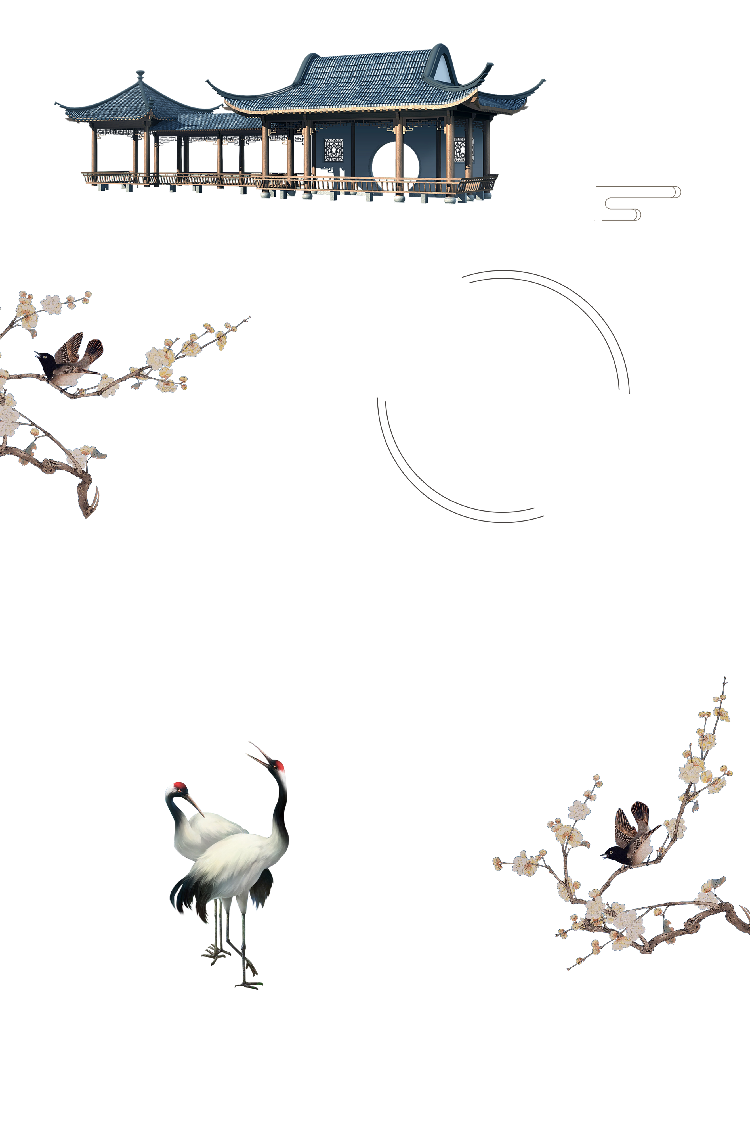
3.2.6. Bài học, thông điệp từ văn bản
Cần trân trọng, yêu thương và có cái nhìn bình đẳng với những người phụ nữ.
Bài nghị luận là một bài viết thú vị cho ta học hỏi về kĩ thuật viết bài nghị luận văn học.
Notes:
16

Slide 54
4. LUYỆN TẬP
Nhiệm vụ 1: Khái quát đặc điểm thể loại qua văn bản Nói thêm về “Chuyện người con gái Nam Xương” qua PHT số 3 (HS làm nhóm đôi, thời gian 5 phút, kẻ trực tiếp vào bảng phụ)
Notes:
1

Slide 55
Câu hỏi | Thực hiện yêu cầu
Văn bản viết về vấn đề gì?
Văn bản viết ra nhằm mục đích gì?
Văn bản bàn về những khía cạnh nào của vấn đề?
Văn bản sử dụng những bằng chứng nào?
Đặc điểm nổi bật trong cách bàn luận vấn đề của tác giả là gì?
Notes:
8

Slide 56
Yêu cầu | Thực hiện yêu cầu
Văn bản viết về vấn đề gì? | Phân tích thêm về tác phẩm Chuyện người con gái Nam Xương (Vấn đề hạnh phúc mong manh của người phụ nữ trong xã hội cũ)
Văn bản viết ra nhằm mục đích gì? | Thể hiện góc nhìn nhận, đánh giá văn bản Chuyện người con gái Nam Xương của tác giả Nguyễn Đình Chú (trong đó tập trung làm rõ hạnh phúc mong manh của người phụ nữ trong xã hội cũ)
Văn bản bàn về những khía cạnh nào của vấn đề? | Giới thiệu vấn đề cần nghị luận: Phân tích thêm về tác phẩm Chuyện người con gái Nam Xương Số phận mong manh của người phụ nữ. Những thông điệp, bài học
Notes:
11

Slide 57
Văn bản sử dụng những bằng chứng nào? | Tác giả sử dụng bằng chứng là những trích dẫn (từ ngữ, chi tiết, hình ảnh) trong văn bản Chuyện người con gái Nam Xương Liên hệ, so sánh với tác phẩm khác
Đặc điểm nổi bật trong cách bàn luận vấn đề của tác giả là gì? | Hệ thống luận điểm, lí lẽ, bằng chứng rõ ràng, mạch lạc, giúp làm sáng tỏ luận đề. Cách phân tích bằng chứng: thuyết phục, sắc bén, phân tích cụ thể, chi tiết, có lý giải, cắt nghĩa, lấy dẫn chứng để làm sáng tỏ vấn đề. Tác giả luôn bám sát văn bản để phân tích, bình. Cách đánh giá chính xác, nổi bật được vấn đề. Văn bản có sự kết hợp cả cách nêu vấn đề khách quan và phát biểu ý kiến chủ quan.
Notes:
11

Slide 58
4. LUYỆN TẬP
Nhiệm vụ 2:
Em có đồng tình với những phân tích của tác giả bài viết Nói thêm về “Chuyện người con gái Nam Xương” về phương diện nguyên nhân đau khổ của người phụ nữ, thì “Chuyện người con gái Nam Xương” có ý nghĩa triết học sâu sắc hơn, cao hơn “Truyện Kiều” không? Viết đoạn văn khoảng 7-9 câu trả lời câu hỏi trên. – PHT số 4
(HS làm cá nhân, 10 phút, báo cáo trong 2 phút, ngẫu nhiên 1-2 HS)
Notes:
1

Slide 59
MĐ (1 câu) | Giới thiệu tên văn bản, tác giả; dẫn dắt vào cách đánh giá, phân tích của tác giả về phương diện thể hiện nguyên nhân đâu khổ của người phụ nữ.
TĐ (5-7 câu) | + Nhà phê bình Nguyễn Đình Chú đã phân tích những yếu tố nào để khẳng định về phương diện thể hiện nguyên nhân đâu khổ của người phụ nữ thì “Chuyện người con gái Nam Xương” có ý nghĩa triết học sâu sắc hơn, cao hơn “Truyện Kiều”? (“Truyện Kiều” có nguyên nhân xã hội cụ thể, có những kẻ gian ác sờ sờ trước mắt mọi người, để người ta nếu chưa đủ sức chống lại thì tìm cách né tránh, lánh xa nó. Còn “Chuyện người con gái Nam Xương”, tác nhân phá hoại đời Vũ Nương nằm ngay trong cái bóng của mình, nằm ngay trong cảnh mình đùa vui với con, nằm ngay trong khi mình đang bày tỏ sự gắn bó keo sơn với chồng nơi xa cách, nằm ngay trong một câu nói hồn nhiên, vô tư của đứa con ngây thơ, trong trắng của mình.) + Em có đồng tình với những phân tích đó không? (Phân tích của tác giả có bám sát văn bản không? Những suy luận của tác giả về mối quan hệ giữa nguyên nhân đau khổ với bi kịch của đời Vũ Nương có hợp lí không?)
KĐ (1 câu) | Khẳng định lại ý kiến của bản thân về cách đánh giá của tác giả bài nghị luận, nêu tầm quan trọng của sứ mệnh đồng sáng tạo của độc giả với nhà văn.
Notes:
11

Slide 60
IV. VẬN DỤNG
Đọc mở rộng văn bản cùng thể loại: Về truyện “Làng” của Kim Lân
Khám phá văn bản theo phiếu gợi dẫn
Notes:
6

Slide 61
Cảm ơn
các em!
Notes:
15

